Slide 1
Аттестация педагогических работников с целью установления первой и высшей категории.

Slide 2

Аттестация педагогических работников проводится
на основании федеральных и региональных нормативных документов.
  Трудовой кодекс Российской Федерации.
  Федеральный закон «Об образовании в Российской Федерации».
  Приказ Министерства просвещения Российской Федерации от 24 марта 2023 года № 196
«Об утверждении Порядка проведения аттестации педагогических работников организаций, осуществляющих образовательную деятельность» НОВОЕ!!!
  Приказ Министерства здравоохранения и социального развития Российской Федерации
«Об утверждении Единого квалификационного справочника должностей руководителей, специалистов и служащих, раздел
«Квалификационные характеристики должностей работников образования».
  Постановление Правительства Российской Федерации
«Об утверждении номенклатуры должностей педагогических работников организаций, осуществляющих образовательную
деятельность, должностей руководителей образовательных организаций».

Slide 3
Письмо министерства образования Архангельской области от 21 сентября 2023 года № 209/01к-20/9359 «О применении методики в целях установления квалификационных категорий “педагог-методист” и “педагог-наставник”» НОВОЕ!!!
Письмо министерства образования Архангельской области от 21 сентября 2023 года № 209/01к-20/9359 «О применении методики в целях установления квалификационных категорий “педагог-методист” и “педагог-наставник”» НОВОЕ!!!
Распоряжение министерства образования Архангельской области от 4 сентября 2023 г. № 1600 "О мерах по реализации на территории Архангельской области Порядка проведения аттестации педагогических работников организаций, осуществляющих образовательную деятельность» НОВОЕ!!!

Slide 4

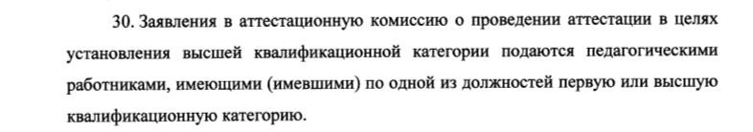
Новое в федеральном порядке об аттестации
  Срок действия приказа «Об утверждении Порядка проведения аттестации педагогических работников организаций, осуществляющих образовательную деятельность»
  Срок действия квалификационной категории не устанавливается.
  Не установлен и не ограничен срок подачи заявлений на присвоение высшей квалификационной категории, после получения первой.

Slide 5
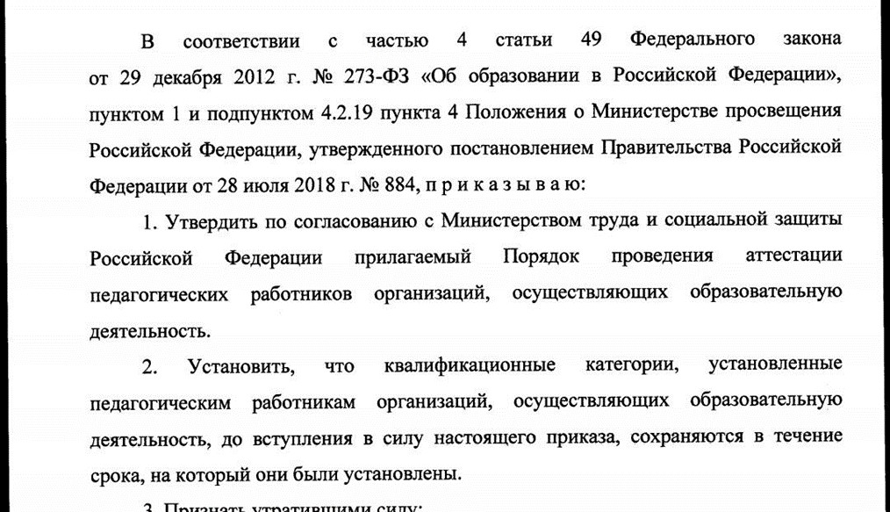
Квалификационные категории, присвоенные на основании порядка
от 07 апреля 2014 действуют до срока своего окончания

Slide 6
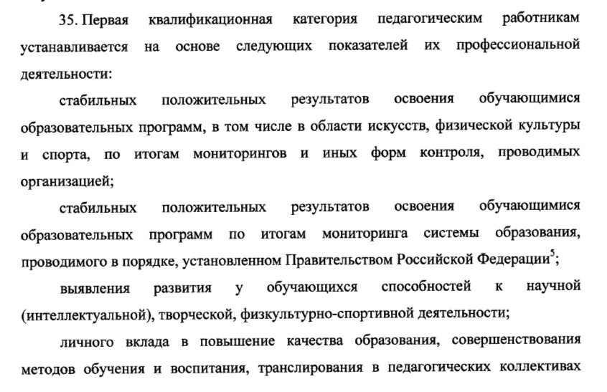
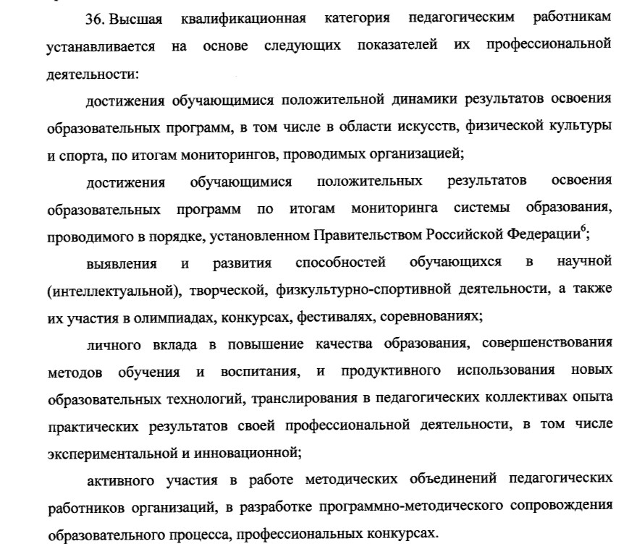
Присвоение первой квалификационной категории
п. №35
Присвоение высшей квалификационной категории
п. №36

Slide 7
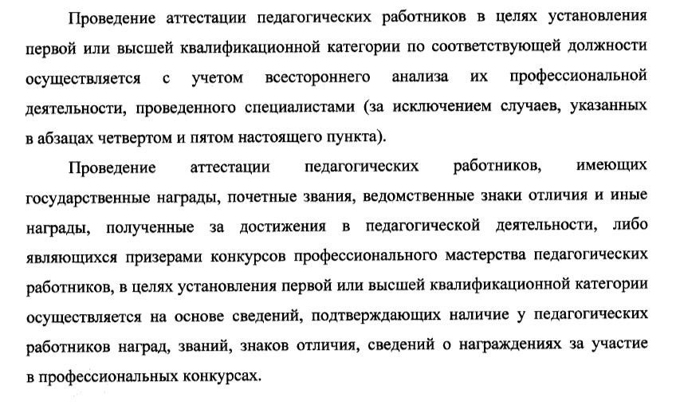
Присвоение квалификационных категорий без прохождения
экспертизы профессиональной деятельности НОВОЕ

Slide 8
Государственные награды
(Действующее законодательство Российской Федерации к государственным наградам относит: высшие звания Российской Федерации,
ордена Российской Федерации, знаки отличия Российской Федерации, медали Российской Федерации и почётные звания Российской Федерации.)
Орден Почёта;
Орден Дружбы;
Орден «За заслуги перед Отечеством»;
Медаль ордена «За заслуги перед Отечеством» I и II степени;
Медаль Пушкина
Почетное звание «Народный учитель РФ»,
Почетное звание «Заслуженный учитель Российской Федерации»
Нагрудные знаки:
«Отличник просвещения СССР»; «Отличник народного просвещения»;
«Отличник профессионально-технического образования РСФСР»;
«За отличные успехи в работе» в области среднего специального образования;
«За отличные успехи в работе» в области высшего специального образования; полученные до 13.01.1999 и нагрудные знаки:
«За развитие научно-исследовательской работы студентов»;
«За милосердие и благотворительность»;
«Почетный наставник»;
«За верность профессии»;
«Молодость и Профессионализм»;
«Почетный наставник»; «Молодой ученый»

Slide 9
Ведомственные (отраслевые) награды:
знак отличия Министерства просвещения Российской Федерации
«Отличник просвещения»;
медаль К.Д. Ушинского; медаль Л.С.Выготского;
медаль «За безупречный труд и отличие»;
медаль «За вклад в реализацию государственной политики в области
образования и научно-технологического развития»;
«Почетный работник общего образования Российской Федерации»,
«Почетный работник высшего профессионального образования
Российской Федерации»,
«Почетный работник среднего профессионального образования Российской Федерации»,
«Почетный работник начального профессионального образования Российской Федерации»,
«За милосердие и благотворительность»,
«Почетный работник сферы молодежной политики Российской Федерации»,
«Заслуженный работник культуры Российской Федерации»,
знак отличия Министерства науки и высшего образования Российской Федерации
Конкурсы профессионального мастерства

Slide 10
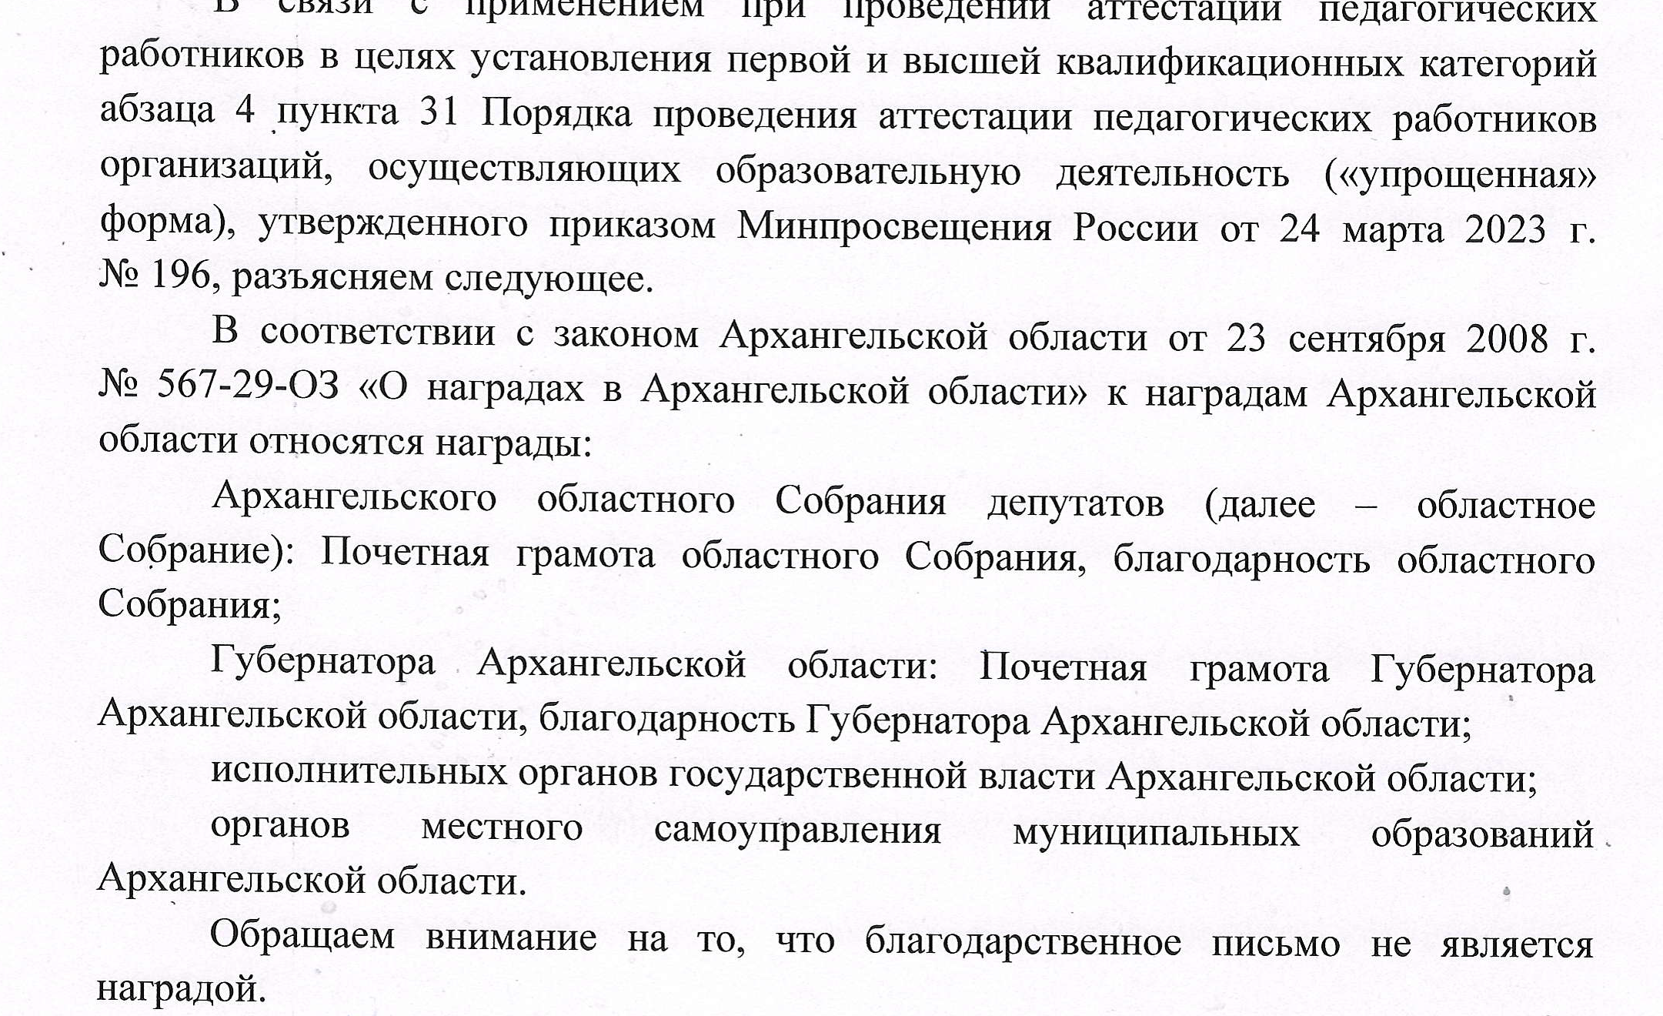

Slide 11
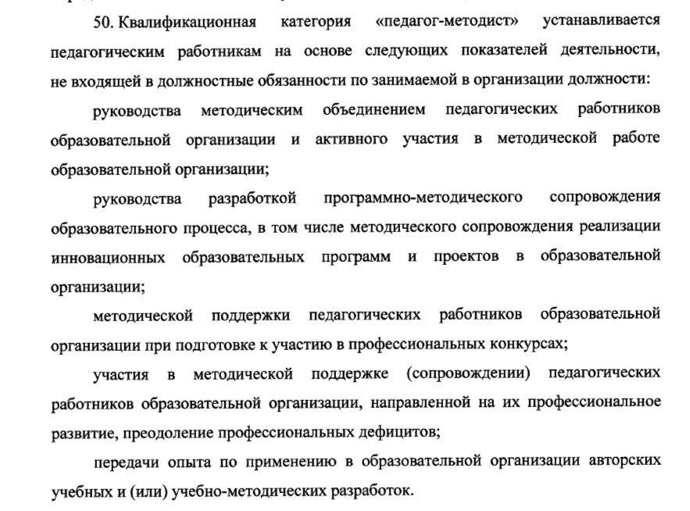
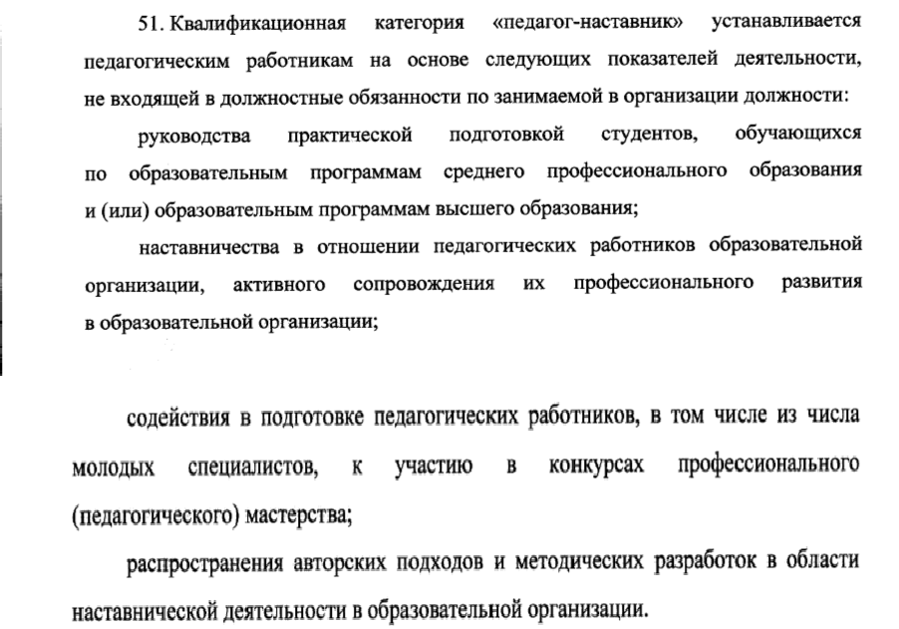
Новые квалификационные категории:
Педагог-методист
Педагог-наставник

Slide 12
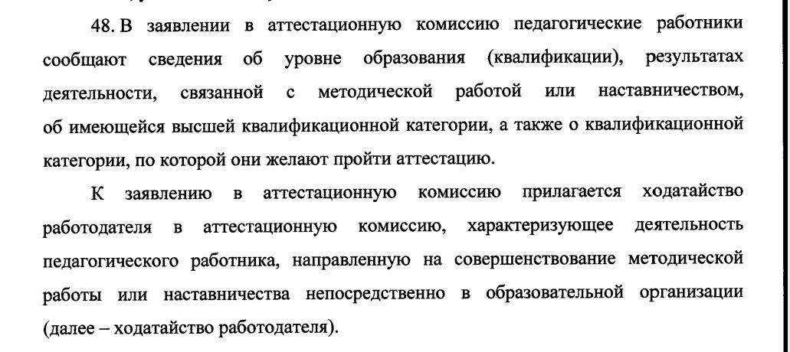
Для прохождения аттестации на новые категории:
необходимо иметь действующую высшую квалификационную категорию
помимо заявления педагогического работника необходимо ходатайство работодателя

Slide 13
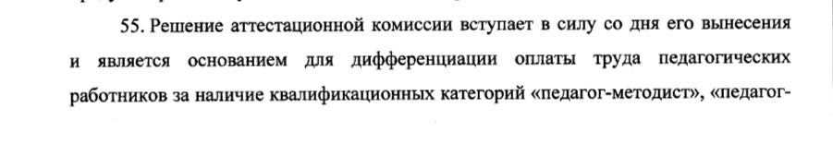

Деятельность на данные категории
должна быть утверждена нормативными актами организации
•
Что даёт наличие данных квалификационных категорий?
  Как будет проходить аттестация на эти категории? По соответствующим экспертным заключениям, которые на данный момент в разработке!
  Когда можно будет подавать заявление на эти категории? Когда будет утверждена форма экспертных
заключений, в сроки соответствующие графику прохождения аттестации на 2023-2024 год!

Slide 14
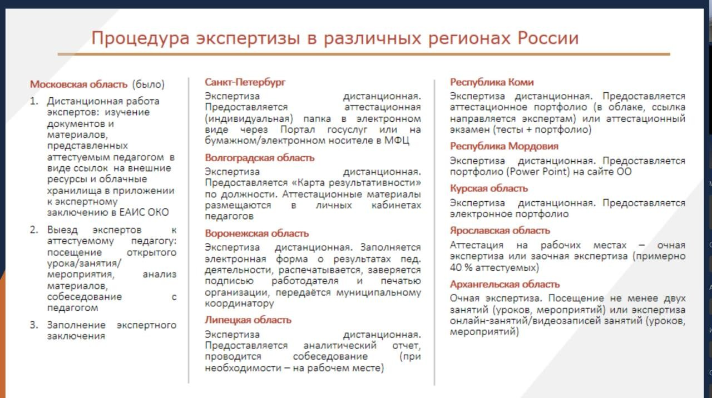

Slide 16
Перечень документов, предоставляемых в региональную аттестационную комиссию министерства образования Архангельской области (для первой, высшей квалификационных категорий)
Заявление о проведении аттестации в целях установления квалификационной категории (по установленной форме)
Приложения к заявлению:
1) сведения о результатах профессиональной деятельности (по установленной форме);
2) копия1 аттестационного листа предыдущей аттестации (при его отсутствии копия страниц трудовой книжки с записью об установлении предыдущей квалификационной категории);
3) копии документов об образовании и о квалификации;
4) копии документов о повышении или присвоении квалификации по результатам дополнительного профессионального образования;
5) сведения, подтверждающие наличие государственных наград, почетных званий, ведомственных знаков отличия и иных наград, полученные за достижения в педагогической деятельности, и сведения о награждениях за участие в конкурсах профессионального мастерства педагогических работников;
6) копии трудовой книжки или иных документов, подтверждающих трудовую деятельность заявителя по указанной в заявлении должности;
7) копия документа, удостоверяющего личность заявителя (страницы 2-3 паспорта гражданина РФ или страницы иного документа, удостоверяющего личность заявителя, содержащие сведения о фамилии, имени, отчестве (при наличии) заявителя).
8) База данных «Общие сведения об участнике аттестации» (заполняется заявителем и направляется по email: capr@onedu.ru).

Slide 17
ВАЖНО
Скачайте образец заявления
Скачайте образец приложения к заявлению
Внимательно прочитайте документ «Методика оценки профессиональной деятельности педагогических работников организаций, осуществляющих образовательную деятельность на территории Архангельской области, в целях установления квалификационной категории (первой, высшей)(в новой редакции)»
ЕСТЬ ИЗМЕНЕНИЯ В НАЗВАНИИ ТАБЛИЦЫ В КОММЕНТАРИЯХ И ЭКСПЕРТНОМ ЗАКЛЮЧЕНИИ.

Slide 18
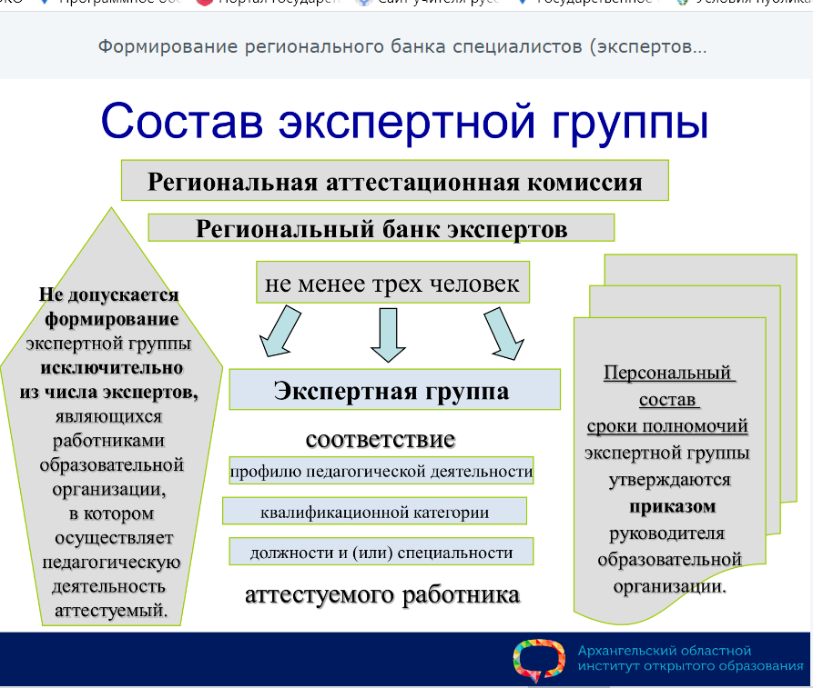

Slide 19
